Slide 1
ПРОСТОРНИ И ФУНКЦИОНАЛНИ
ЕЛЕМЕНТИ ТУРИСТИЧКИХ КРЕТАЊА

Slide 2
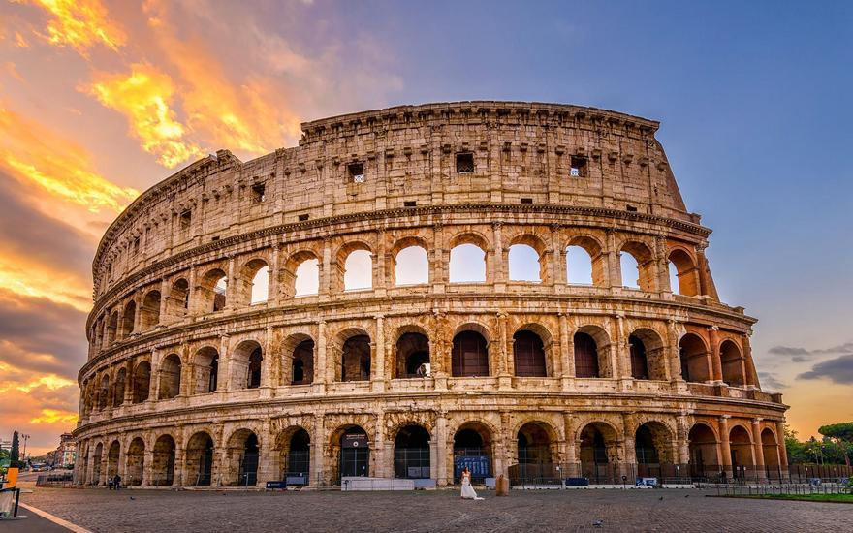
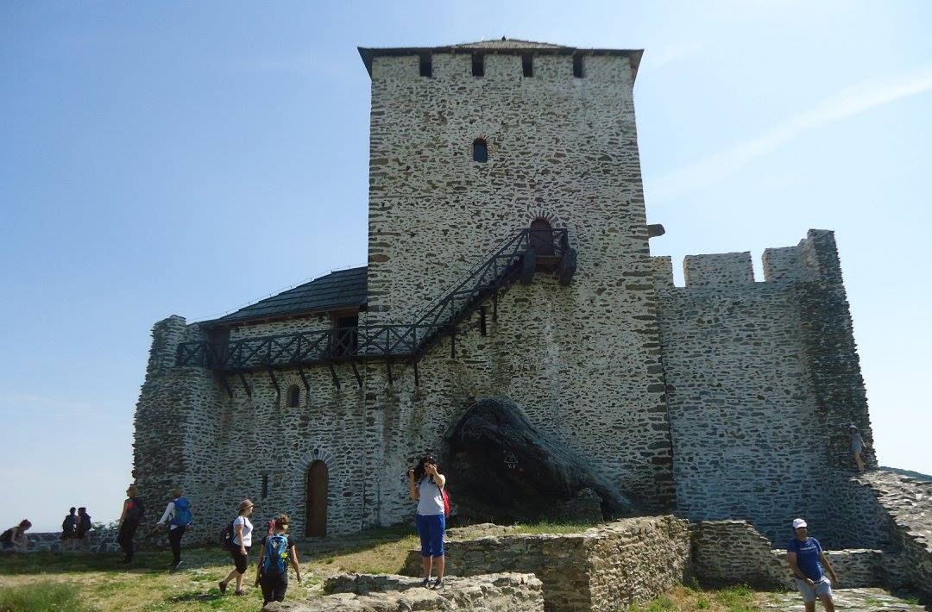
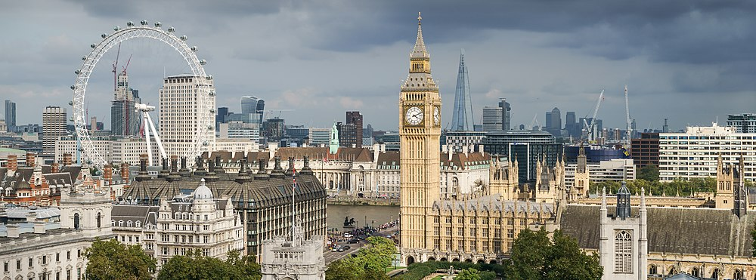
Просторни елементи туристичких кретања
1. Територијалност
2. Туристичко-географски положај
3. Размештај
4. Саобраћајна повезаност
Територијалност
Матична места – дисперзивна зона
Туристичка места – контрактивна зона

Slide 3
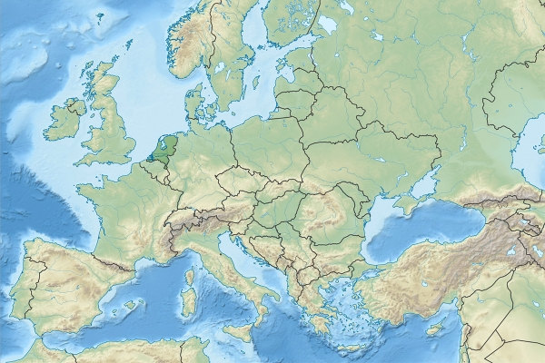
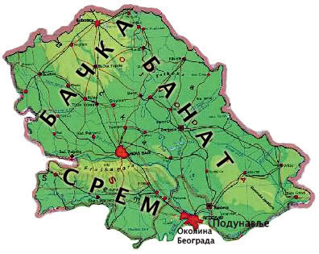
Туристичко-географски положај
- интерконтинентални туристичко-географски положај
- континентални туристичко-географски положај
- регионални туристичко-географски положај
- локални туристичко-географски положај

Slide 4
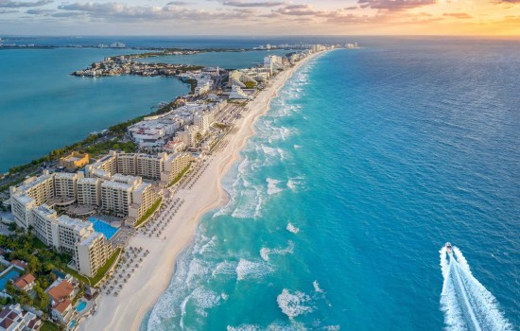
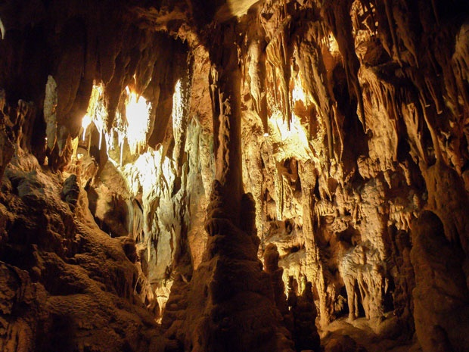
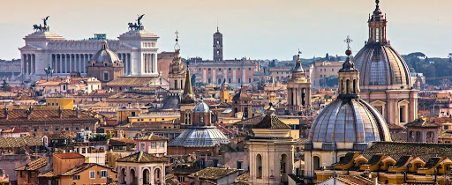
Линеарни – речне долине, обале
Групни – котлине, равнице - груписаност
Размештај
Саобраћајна повезаност

Slide 5
Функционални елементи туристичких кретања
- путовање и боравак
Путовање има три етапе - претходну, главну и повратну.
Боравак – број посетилаца и број ноћења (најважнији показатељ)

Slide 6
ХВАЛА НА ПАЖЊИ
Септембар 2020. године
Аутор Гордана Васић

